Slide 1

P5 : Segmentez des clients d'un site e-commerce
Segmentation Client d’Otis

Slide 2
Sommaire
Contexte et Problématique
Étude Exploratoire des Données
Analyse RFM
Variables Retenues
Comparaison des méthodes de Clustering
Analyse de stabilité dans le temps

Slide 3
Contexte et Problématique
Olist est une entreprise brésilienne qui propose une solution de vente sur les marketplaces en ligne.
Elle souhaite comprendre les différents types d'utilisateurs grâce à leur comportement et à leurs données personnelles.
Otis souhaite fournir à ses équipes d'e-commerce cette segmentation de clients qu’elles pourront utiliser au quotidien pour leurs campagnes de communication.
Mon rôle est de leur fournir une description actionnable de segmentation et de sa logique sous-jacente pour une utilisation optimale, ainsi qu’une proposition de contrat de maintenance basée sur une analyse de la stabilité des segments au cours du temps.

Slide 4
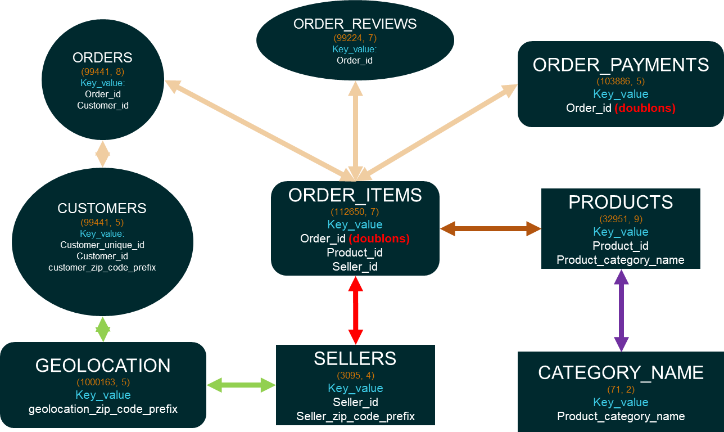
Étude Exploratoire des Données
A. Présentation des données
Olist nous a fournit une base de données anonymisée comportant des informations sur des clients depuis janvier 2017 :
l’historique de commandes,
les produits achetés,
les commentaires de satisfaction,
la localisation, etc…
Voir le graphique de droite, pour comprendre les liaisons entre les données.

Slide 5
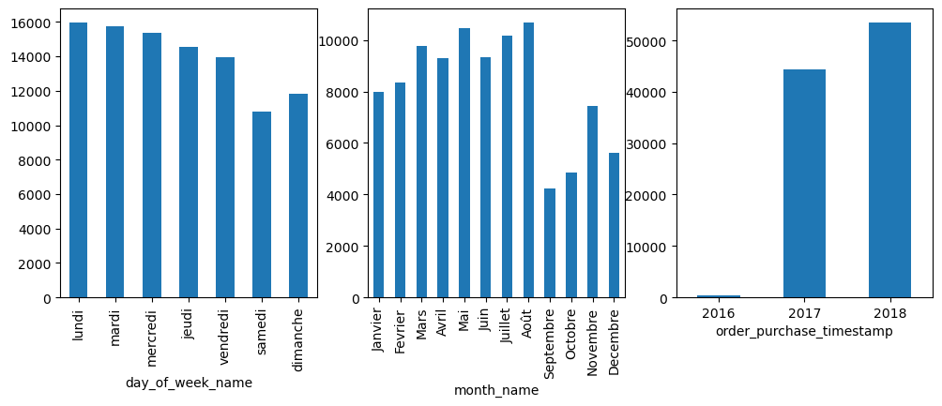
Étude Exploratoire des Données
B. Descriptifs Données
9 fichiers « .csv »
Merge et groupby pour obtenir data frame « clients »
99441 commandes pour 96096 clients uniques
Seulement 3.12% des clients ont commandés plus d'une fois sur le site.
97% des commandes ont été livrés et 1,24% des commandes ont été annulées ou sont indisponibles (donc supprimées de notre data frame)

Slide 6
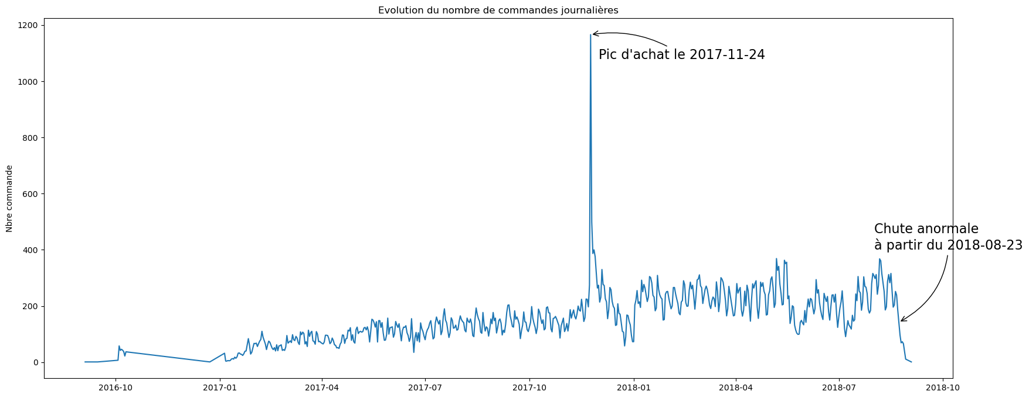
Étude Exploratoire des Données
C. Normalisé comportement de commande
En observant l’évolution des commandes entre 2016 et 2018, on s’aperçoit :
que le nombre de commandes évolue progressivement
qu’en 2016, le nombre de commande est anormal, idem à partir le 23 août 2023
qu’il existe un pic de commande le 24 novembre 2017.
Ces comportements d’achats diffèrent du comportement normalement observés et devraient être étudiés séparément. (Ils seront supprimés)
Comportement anormal

Slide 7
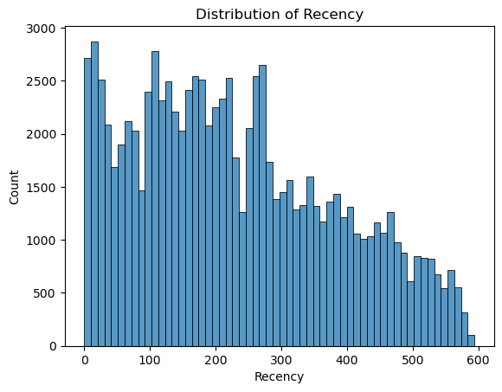
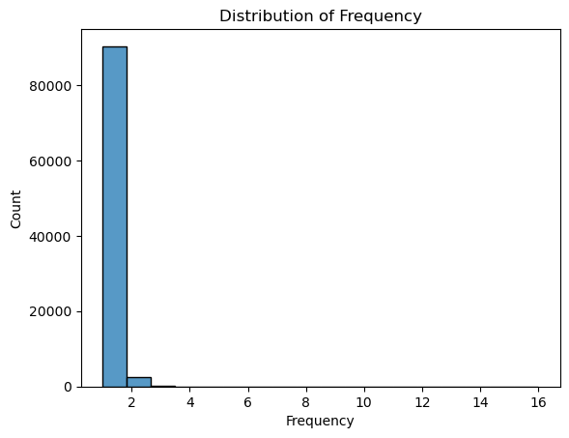
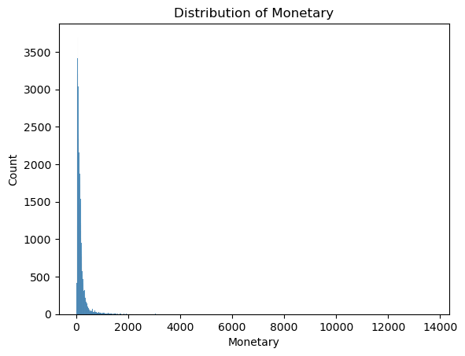
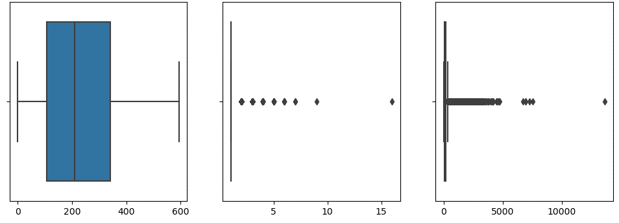
Étude Exploratoire des Données
D. Création des variables utiles
Recency : Nombre de jour depuis dernier achat
Frequency : Nombre de commande total effectués sur le site
Monitary : montant total d’achat effectué sur le site

Slide 8
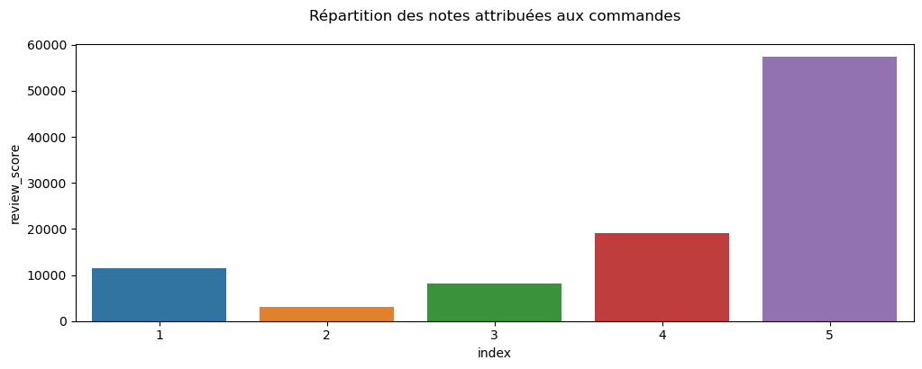
Étude Exploratoire des Données
E. Création des variables utiles
Cette variable est obtenu en récupérant la moyenne des dernières notes attribués à la commande par le client
Cette variable est obtenu comptant le nombre total d’article commandé par client

Slide 9
Étude Exploratoire des Données
F. Corrélation
 | NbreDarticleTotal | LastMeanScore | delai_livraison | Recency | Frequency | Monetary
NbreDarticleTotal | 1.00 | -0.10 | -0.02 | -0.01 | 0.44 | 0.23
LastMeanScore | -0.10 | 1.00 | -0.35 | -0.01 | 0.01 | -0.04
delai_livraison | -0.02 | -0.35 | 1.00 | 0.10 | -0.00 | 0.07
Recency | -0.01 | -0.01 | 0.10 | 1.00 | -0.02 | -0.01
Frequency | 0.44 | 0.01 | -0.00 | -0.02 | 1.00 | 0.12
Monetary | 0.23 | -0.04 | 0.07 | -0.01 | 0.12 | 1.00
Pas de corrélation significative détectée

Slide 10
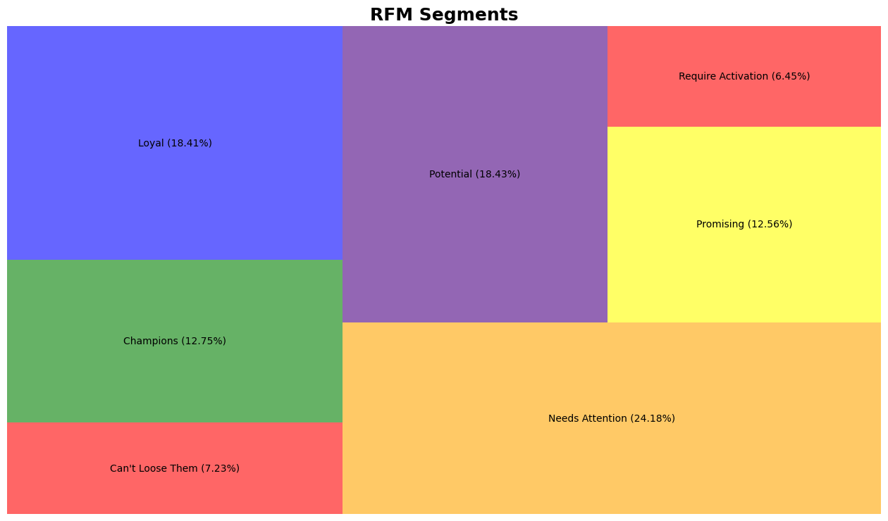
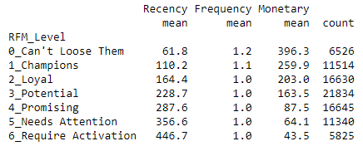
Analyse RFM
Recommandation:
Action à mener en fonction de la segmentation
Proposer Up-Selling,
Cross-Selling,
campagne de fidélisation (abonnement),
Réduction et promotion
Appel téléphonique
Campagne d’e-mailing (mauvais client)

Slide 11
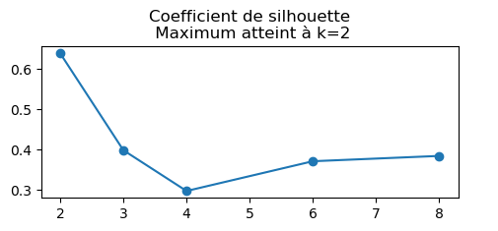
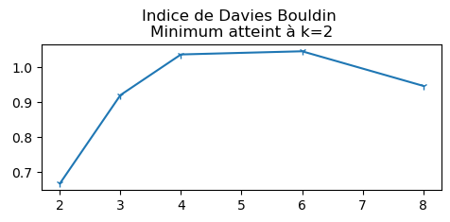
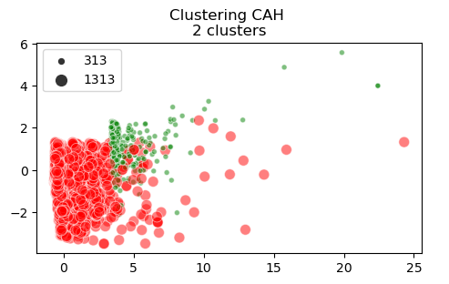
Comparaison des méthodes de Clustering
A. CAH
Sélection du nombre de segments k = 2
Valeur max du coefficient de silhouette obtenu pour k = 2
Valeur min de l’indice de Davies Bouldin obtenu pour k = 2
Visualisation grâce APC segmentation CAH

Slide 12
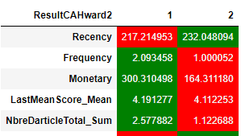
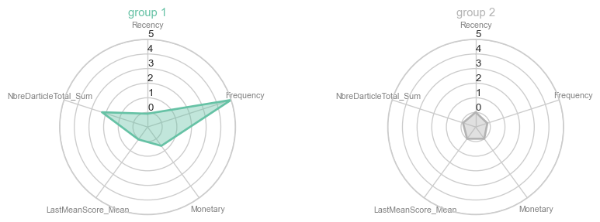
Comparaison des méthodes de Clustering
A. CAH - Description des segments obtenus
Le premier segment est composé des clients qui en moyenne
Sont un peu moins ancien que ceux du segment 2
achètent plus de 2X plus souvent et 2X plus d’article que ceux du segment 2
Commandent pour 300 real vs 164 real pour le groupe 2
Valeurs centrées Réduites

Slide 13
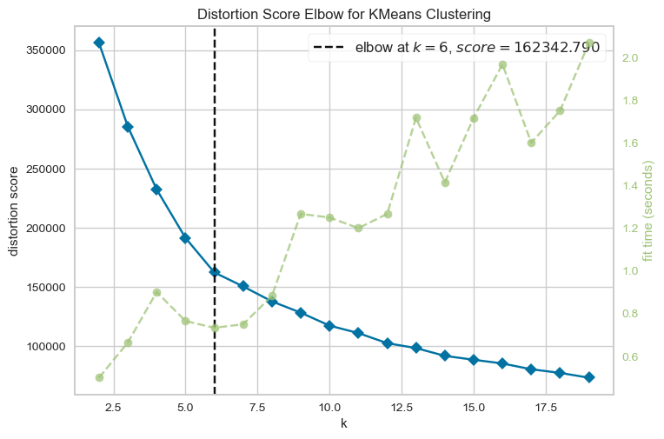
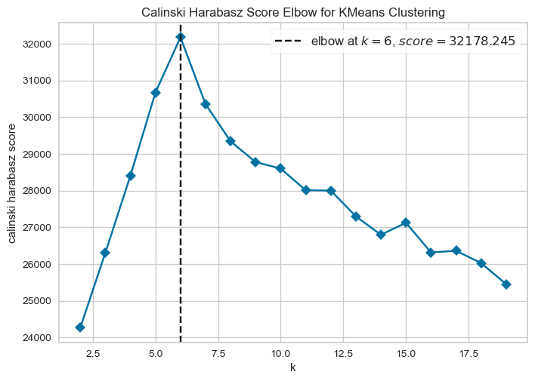
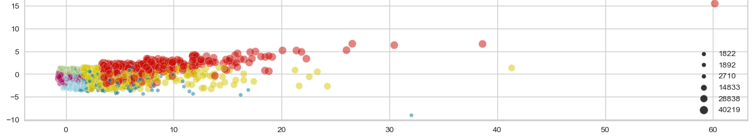
Comparaison des méthodes de Clustering
B. Kmeans (Sélection du nombre de segments)
Valeur max du coefficient de silhouette obtenu pour k = 6
Valeur min de l’indice de Davies Bouldin obtenu pour k = 6
Stabilité du clustering (on obtient toujours 6 clusters)
Visualisation grâce APC segmentation CAH

Slide 14
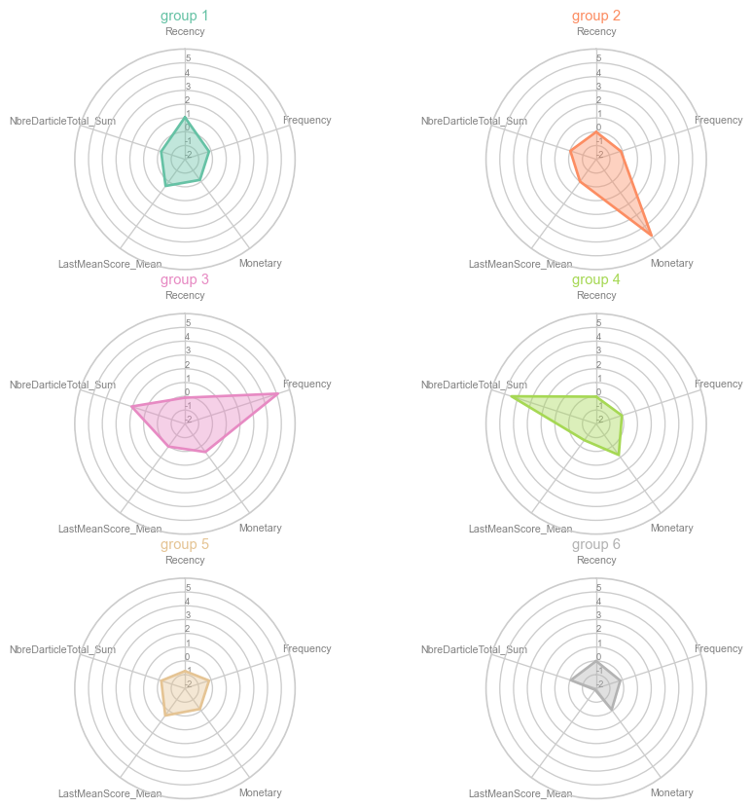
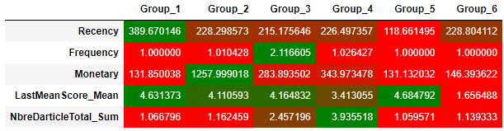
Comparaison des méthodes de Clustering
Valeurs centrées Réduites
B. Kmeans (Description Clustering)
Gp1 : Anciens Clients qui ont acheté qu’1 fois 1 article pour un montant moyen de 131 Real
Gp2 : groupe de client qui dépense le plus 1257 real en moy.
Gp3 : Segment des clients les plus fidèles (2 fois en moyenne) qui achète 2,5 articles par commande
Gp4 : Segments de clients qui achète le plus d’article par commande en moy. env.4 article
Gp5 : Groupe des nouveaux clients. Ils dépense le moins sur le site et sont les plus content de leur achat
Gp6: Groupe de client mécontent de leur achat.

Slide 15
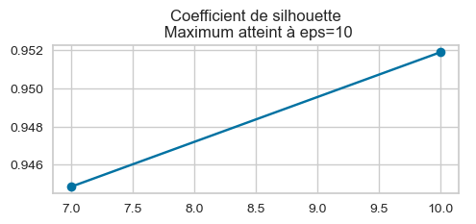
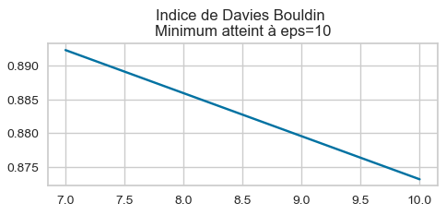
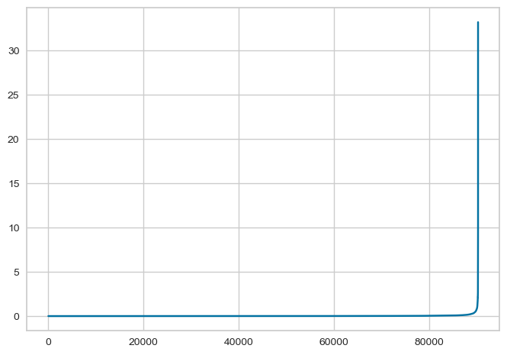
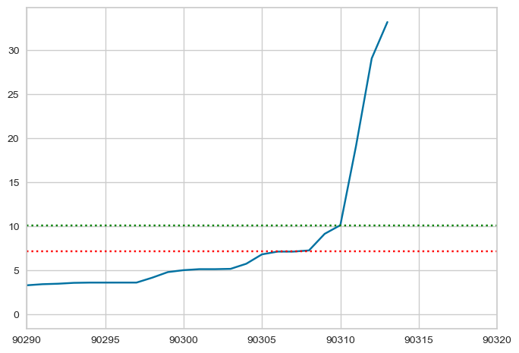
Comparaison des méthodes de Clustering
C. DBSCAN (Définition des paramètres)
Définition du nombre MinPts
MinPts = 2 * Nbre de colonnes
Définition d’Epsilon:
Best epsilon = 10
Zoom

Slide 16
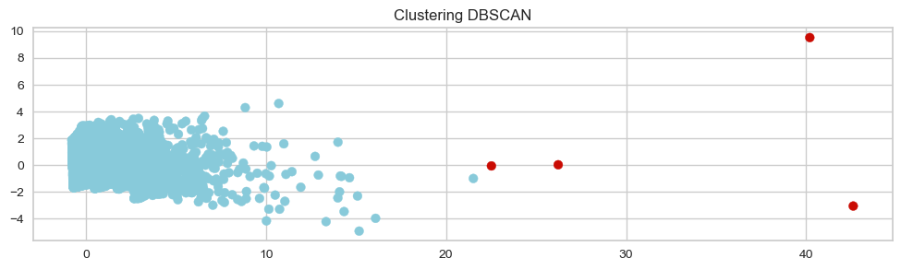
Comparaison des méthodes de Clustering
C. DBSCAN (Conclusion)
!
Cependant le DBSCAN a créé un groupe unique et ne peut segmenter la base de clients

Slide 17
Comparaison des méthodes de Clustering
D. Conclusion
Le CAH Propose une segmentation en 2 groupes, les clients les plus récent qui ont acheté plus d’une fois et ceux qui dépensent bcp vs les clients du groupe 2 (les mauvais clients)
L’algorithme de DBSCAN ne permet pas de segmenter la base de données clients
Le meilleure méthode de clustering est le kmeans qui propose 6 groupes homogènes de clients. Elle est plus stable (même résultat malgré les diff itérations contrairement au CAH)
CAH: silhouette score: 0.66 davies_bouldin_score: 0.75
Kmeans : silhouette score: 0.39 davies_bouldin_score: 0,90

Slide 18
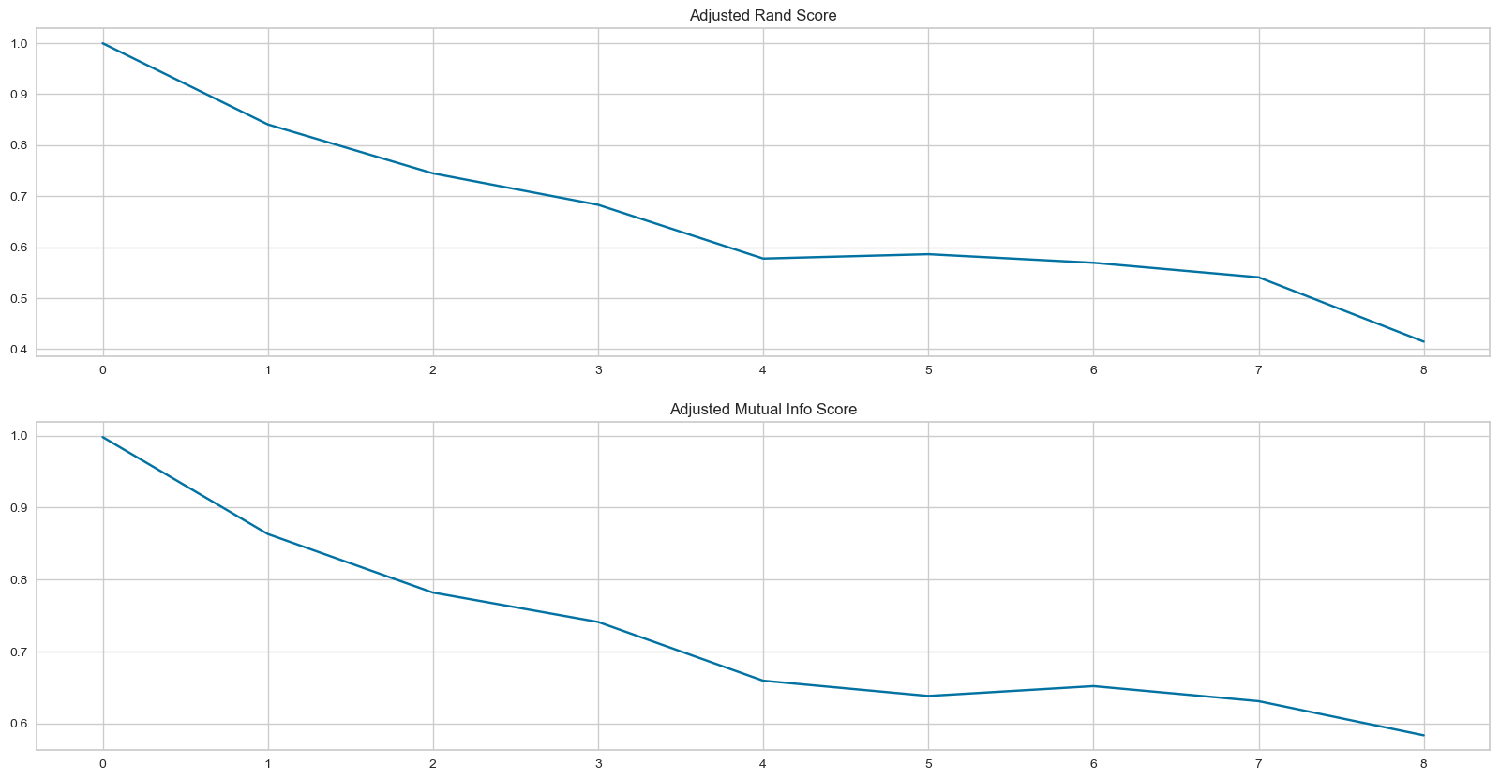
Analyse de stabilité dans le temps
Proposition de contrat de maintenance
On s’aperçoit qu’au bout de 3 mois, le Ajusted Rand Score chute brutalement.
Donc on propose de relancer la segmentation tous les 3 mois
3 mois
3 mois

Slide 19




MERCI !
Kevin E.
Kevin@El.com
0612345678

